Slide 1
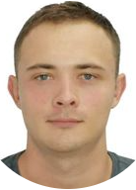
Научно-учебная группа «Управление надежностью на предприятиях» Доклад подготовлен в ходе проведения исследования Проект № 24-00-024 «Развитие методов прогнозирования показателей надежности электронных модулей» в рамках Программы «Научный фонд Национального исследовательского университета «Высшая школа экономики» (НИУ ВШЭ)» в 2024 г.
50-я Международная молодёжная научная конференция «Гагаринские чтения»
Московский институт электроники и математики им.
А. Н. Тихонова
Москва
11.04.2024 г.
Доклад «Подход к многофакторному
прогнозированию показателей
надежности сетевых устройств»
Докладчик Цветков Вячеслав Эдуардович, магистрант 2 г. о. НИУ ВШЭ
Соавторы
Ландер Л.Б., Кононова Н.А.

Slide 2
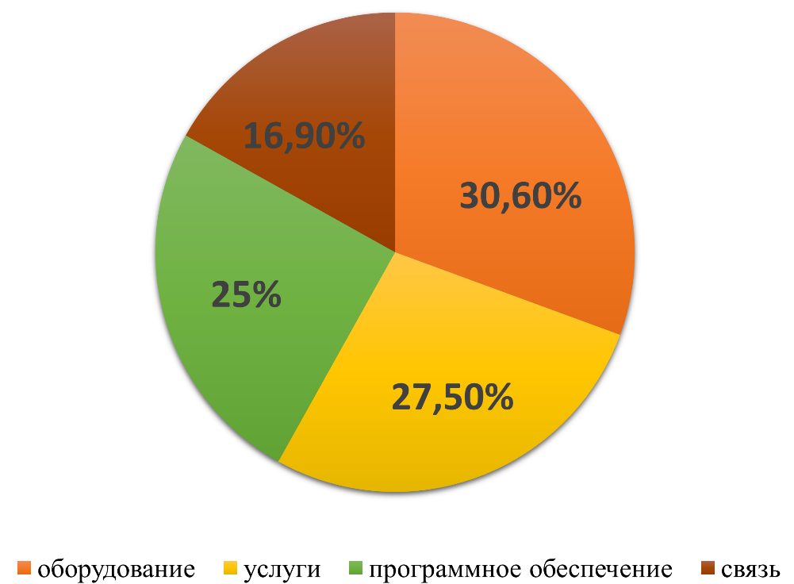
Актуальность
50-я Международная молодёжная научная конференция «Гагаринские чтения»
Управление надежностью на предприятиях
Подход к многофакторному
прогнозированию показателей
надежности сетевых устройств
/14
Интернет вещей IoT
Потребительский (классический) Интернет вещей IoT
Промышленный интернет вещей IIoT
умный замок
Системы управления цепями поставок
умная камера
Системы управления складскими запасами
умная розетка
Структура мирового рынка интернета вещей
умные часы
Системы мониторинга и управления безопасностью

Slide 3
Актуальность
50-я Международная молодёжная научная конференция «Гагаринские чтения»
Управление надежностью на предприятиях
Подход к многофакторному
прогнозированию показателей
надежности сетевых устройств
/14
Проектирование
Производство
Результаты расчетной оценки показателей надежности
Реальная статистика отказов при эксплуатации
Статистика
Разница в несколько порядков
Интенсивность отказов 1/ч
Расчет
Завышенная оценка надежности!
Не достигается целевой уровень надежности из-за наличия недостатков в стратегии ее обеспечения!

Slide 4
Цель и задачи
50-я Международная молодёжная научная конференция «Гагаринские чтения»
Управление надежностью на предприятиях
Подход к многофакторному
прогнозированию показателей
надежности сетевых устройств
/14
Повышение точности математических моделей оценки показателей надежности сетевых устройств
Обзор и анализ предметной области
Поиск существующих методов оценки показателей надежности
Анализ недостатков существующих методов оценки
Разработка уточненного подхода к многофакторному прогнозированию показателей надежности

Slide 5
Существующие методы
50-я Международная молодёжная научная конференция «Гагаринские чтения»
Управление надежностью на предприятиях
Подход к многофакторному
прогнозированию показателей
надежности сетевых устройств
/14
«Надежность ЭРИ» 2006
$K_{a}$ может принимать лишь два значения:
$K_{a}$ = 1 (стандарт «Мороз-6» и «Климат-8»);
$K_{a}$ = 0,2 (положение РК-98).
$$λ_{РЭА}=K_{a}∗\sum_{j=1}^{m}{\sum_{i=1}^{n}{λ_{эij}}}$$
где $λ_{РЭА}$ – суммарная интенсивность отказов РЭА;
$K_{a}$ – коэффициент качества производства РЭА;
$λ_{эij}$ – интенсивность отказов $i$-го типа изделий $j$-ой группы;
$n$ – количество изделий $j$-ой группы;
$m$ – количество групп изделий.

Slide 6
Существующие методы
50-я Международная молодёжная научная конференция «Гагаринские чтения»
Управление надежностью на предприятиях
Подход к многофакторному
прогнозированию показателей
надежности сетевых устройств
/14
Slavko J. Pokorni
надежность АЧ
надежность ПЧ
надежность ЧФ
$$R_{system}=R_{hard}\left(t\right)∗R_{soft}\left(t\right)∗R_{human}\left(t\right)$$
$$F_{HF}={AP}_{HF}−{RP}_{HF}$$
$$λ_{b}∗{π_{Q}∗π}_{T}∗π_{S}∗π_{A}∗π_{E}∗π_{R}∗π_{C}$$
$${AP}_{HF}=1−\frac{K_{T\left(f\right)}}{1000}$$

Slide 7
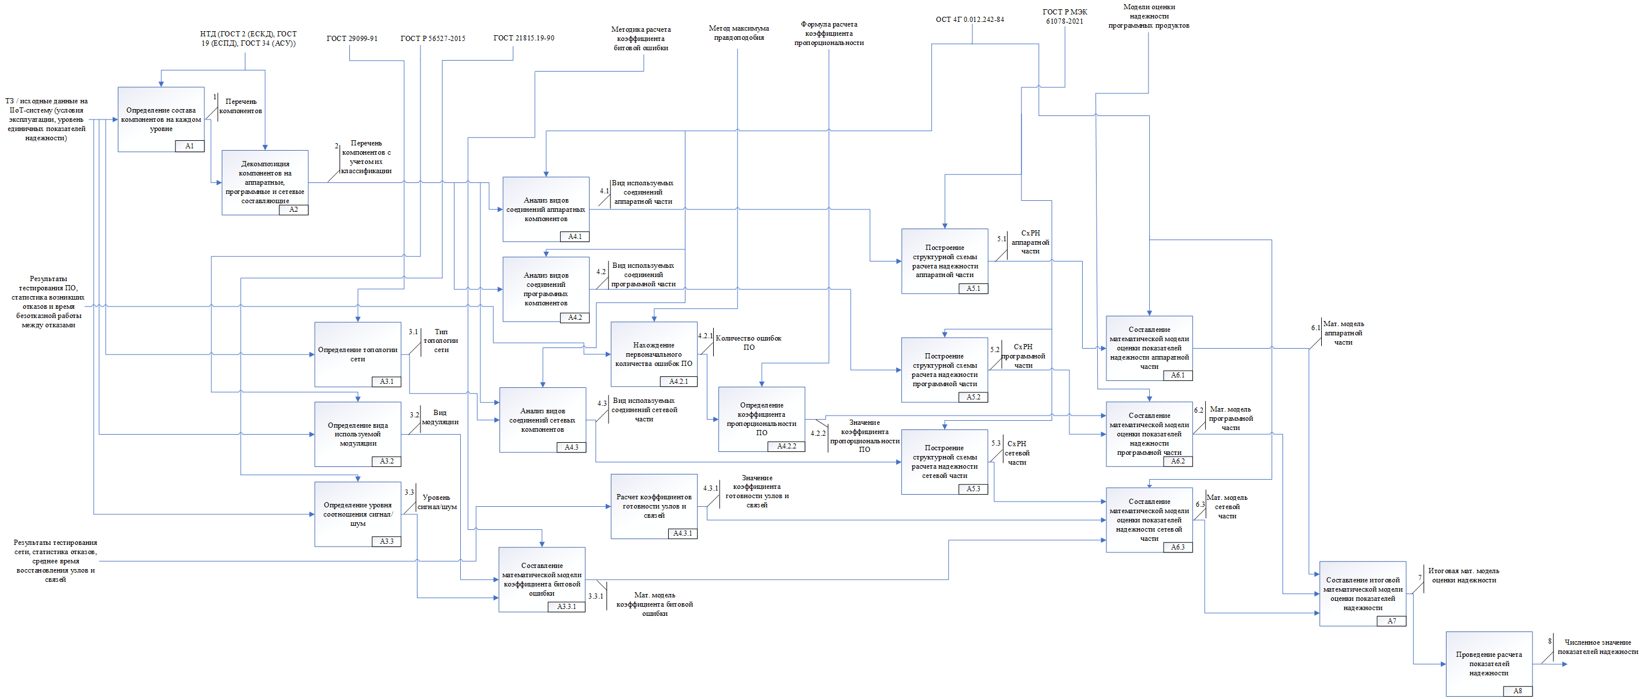
Уточненный метод оценки надежности
50-я Международная молодёжная научная конференция «Гагаринские чтения»
Управление надежностью на предприятиях
Подход к многофакторному
прогнозированию показателей
надежности сетевых устройств
/14
IDEF0-диаграмма разработанного метода

Slide 8
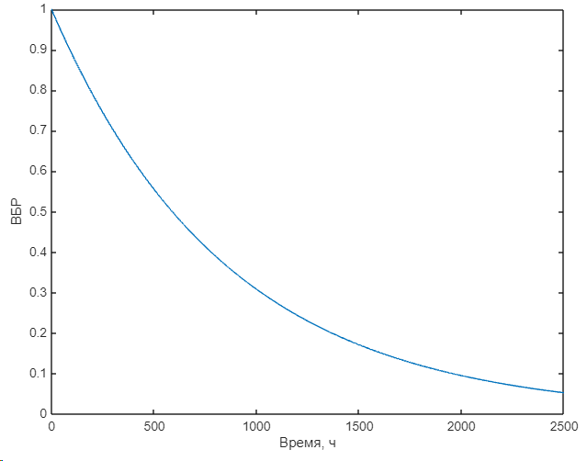
Уточненный метод оценки надежности
50-я Международная молодёжная научная конференция «Гагаринские чтения»
Управление надежностью на предприятиях
Подход к многофакторному
прогнозированию показателей
надежности сетевых устройств
/14
$$\left[\begin{aligned}&λ_{IIoT}=\left(\begin{aligned}&λ_{МН}+λ_{МШ}+λ_{СБ}+λ_{КЛ}+λ_{МД}+ \\ &+λ_{МР}+λ_{КС}+λ_{К}+\sum_{j=1}^{4}{λ_{Дj}}+ \\ &+\frac{\sum_{i=1}^{k−1}{\frac{1}{N−i+1}}}{\sum_{i=1}^{k−1}{t_{i}}}∗\left(N−\left(k−1\right)\right)∗T_{В_{ПО}}+1\end{aligned}\right) \\ &T_{0_{IIoT}}=\frac{1}{λ_{IIoT}} \\ &P_{IIoT}\left(t\right)=e^{−λ_{IIoT}∗t} \\ &K_{Г_{IIoT}}=K_{Г_{С}}∗{\left(\begin{aligned}&\left(λ_{МН}∗T_{В_{МН}}+1\right)∗\left(λ_{МШ}∗T_{В_{МШ}}+1\right)∗ \\ &∗\left(λ_{СБ}∗T_{В_{СБ}}+1\right)∗\left(λ_{КЛ}∗T_{В_{КС}}+1\right)∗ \\ &∗\left(λ_{МД}∗T_{В_{МД}}+1\right)∗\left(λ_{МР}∗T_{В_{МР}}+1\right)∗ \\ &∗\left(λ_{КС}∗T_{В_{КС}}+1\right)∗\left(λ_{К}∗{T_{В}}_{К}+1\right)∗ \\ &∗\prod_{j=1}^{4}{\left(λ_{Дj}∗T_{В_{Дj}}+1\right)∗} \\ &∗\left(\frac{\sum_{i=1}^{k−1}{\frac{1}{N−i+1}}}{\sum_{i=1}^{k−1}{t_{i}}}∗\left(N−\left(k−1\right)\right)∗T_{В_{ПО}}+1\right)∗\end{aligned}\right)}^{−1}\end{aligned}\right.$$
Зависимость ВБР программной части IIoT-системы от времени эксплуатации

Slide 9
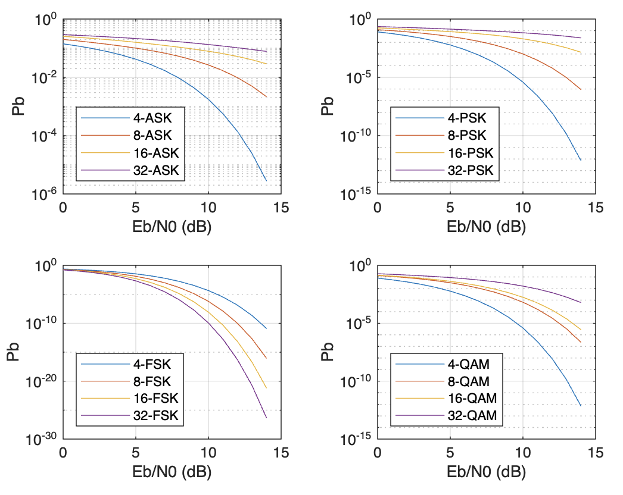
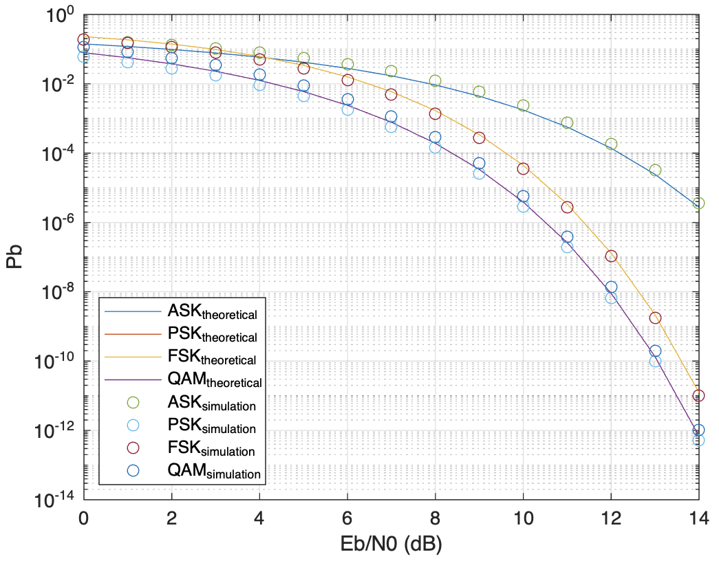
Уточненный метод оценки надежности
50-я Международная молодёжная научная конференция «Гагаринские чтения»
Управление надежностью на предприятиях
Подход к многофакторному
прогнозированию показателей
надежности сетевых устройств
/14
Зависимости вероятности битовой ошибки от уровня модуляции при различных модуляциях
Результаты моделирований и теоретических расчетов вероятностей битовых ошибок при различных типах модуляций

Slide 10
Заключение
50-я Международная молодёжная научная конференция «Гагаринские чтения»
Управление надежностью на предприятиях
Подход к многофакторному
прогнозированию показателей
надежности сетевых устройств
/14
Проведен обзор и анализ предметной области
Рассмотрены существующие методы оценки показателей надежности
Проанализированы недостатки существующих методов оценки
Предложен уточненный подход к многофакторному прогнозированию показателей надежности

Slide 11
Научно-учебная группа «Управление надежностью на предприятиях» Доклад подготовлен в ходе проведения исследования Проект № 24-00-024 «Развитие методов прогнозирования показателей надежности электронных модулей» в рамках Программы «Научный фонд Национального исследовательского университета «Высшая школа экономики» (НИУ ВШЭ)» в 2024 г.
50-я Международная молодёжная научная конференция «Гагаринские чтения»
Московский институт электроники и математики им.
А. Н. Тихонова
Москва
11.04.2024 г.
Доклад «Подход к многофакторному
прогнозированию показателей
надежности сетевых устройств»
Докладчик Цветков Вячеслав Эдуардович, магистрант 2 г. о. НИУ ВШЭ
Соавтор
Ландер Л.Б., Кононова Н.А.

